Slide 1


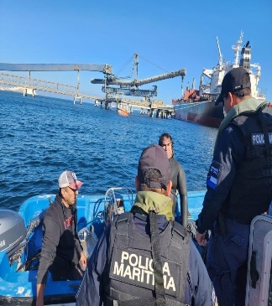
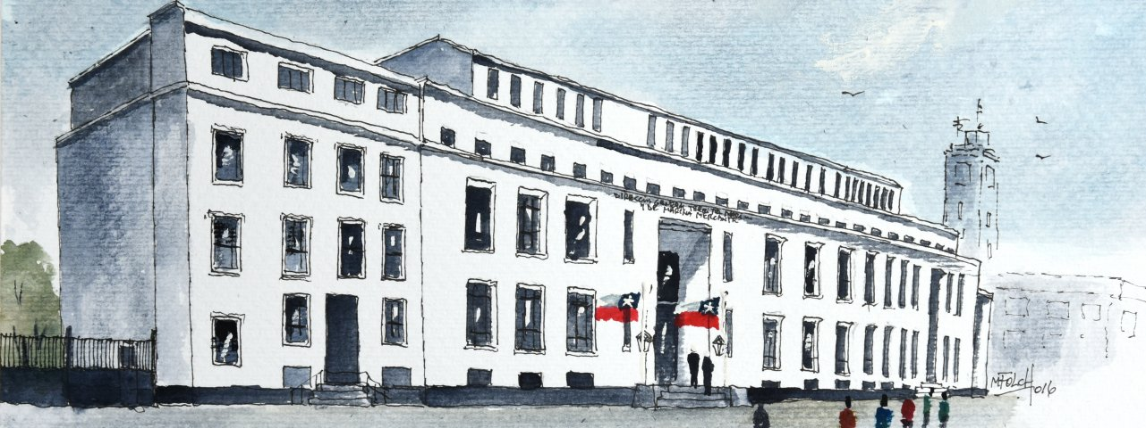
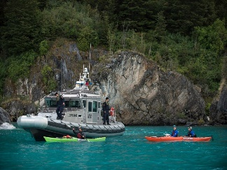
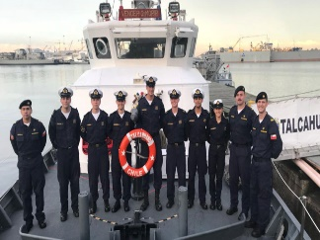
ASIGNATURA “DERECHO” (2025)
Profesor: Diego Silva Arenas.
Fecha: 3 de marzo 2025.

Slide 2
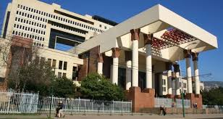
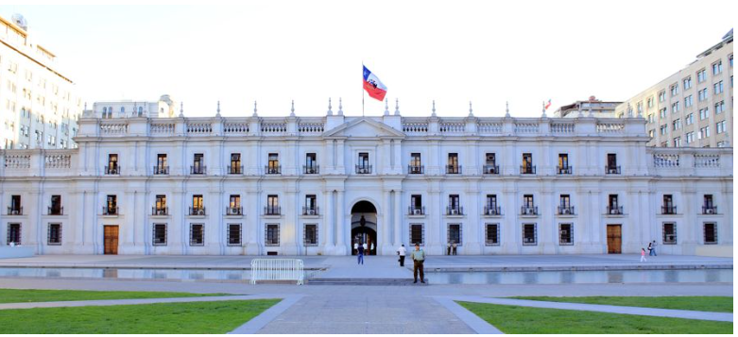
PROCESO DE FORMACIÓN DE LA LEY
INICIATIVA
DISCUSIÓN
APROBACIÓN
PROMULGACIÓN
PUBLICACIÓN

Slide 3
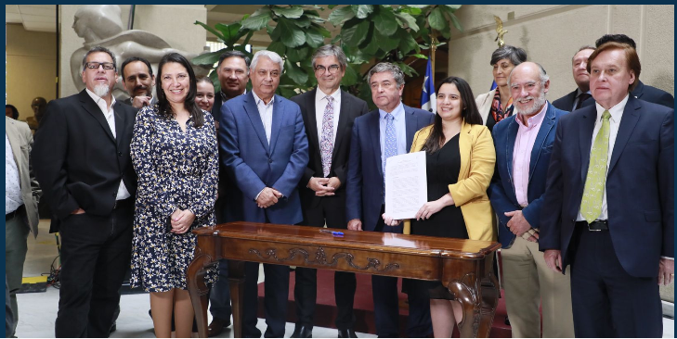
INICIATIVA
Una ley puede tener su origen en el congreso nacional (moción), o en el Presidente de la República (mensaje). Cuando se origine en el congreso los proyectos de ley no podrán ser firmados por + de 10 diputados ni por más de 5 senadores. La cámara donde se inicia el proyecto de ley será la cámara de origen y la otra se llama cámara revisora. Existen materias que son de iniciativa exclusiva del Pdte. de la República. (división administrativa o política).
La cámara de ORIGEN puede:
- Rechazar: no puede renovarse el proyecto hasta después de un año.
- Aprobar: pasa a la Cámara revisora.
3. La cámara REVISORA puede:
- Desechar el proyecto en su totalidad.
- Enmendar el proyecto.
- Aprobar el proyecto.
4. Existen países con iniciativa popular de ley. Artículo 87.3 Constitución Española.

Slide 4
DISCUSIÓN
Actos al interior de la cámara (sala y comisiones), que tienen como finalidad analizar el proyecto de ley que se ha presentado, para que los parlamentarios puedan dar sus razones para estar a favor o en contra de un proyecto de ley.
Discusión general: Solo las ideas matrices del proyecto contenidas en mensaje o moción). Su objeto es admitirlo o rechazarlo en su totalidad.
Discusión particular: Se analiza el proyecto detalladamente (todos los artículos)
Los parlamentarios pueden presentar indicaciones al proyecto de ley, siendo solo acogidas aquellas que tengan relación directa con las ideas matrices del proyecto.
No se acogerán indicaciones contrarias a la Constitución, ni que importen nuevos gastos con cargo a los fondos del Estado.

Slide 5
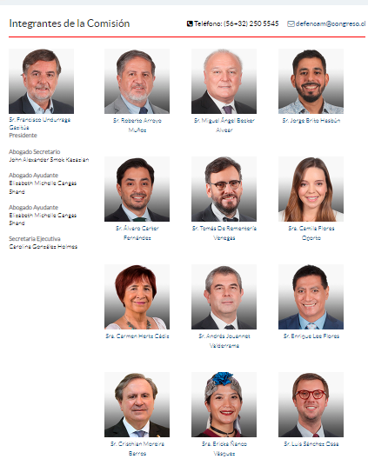
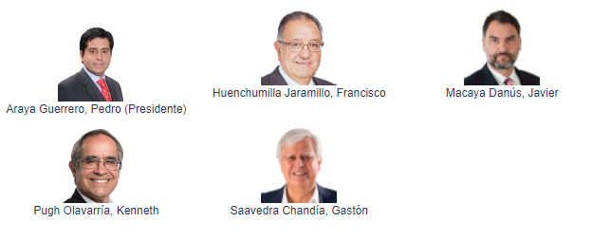
INTEGRANTES COMISIÓN DEFENSA CÁMARA DE DIPUTADOS Y SENADO

Slide 6

SABÍAS QUE…
Constitución
Española
Artículo 87
1. La iniciativa legislativa corresponde al Gobierno, al Congreso y al Senado, de acuerdo con la Constitución y los Reglamentos de las Cámaras.
2. Las Asambleas de las Comunidades Autónomas podrán solicitar del Gobierno la adopción de un proyecto de ley o remitir a la Mesa del Congreso una proposición de ley, delegando ante dicha Cámara un máximo de tres miembros de la Asamblea encargados de su defensa
3. Una ley orgánica regulará las formas de ejercicio y requisitos de la iniciativa popular para la presentación de proposiciones de ley. En todo caso se exigirán no menos de 500.000 firmas acreditadas. No procederá dicha iniciativa en materias propias de ley orgánica, tributarias o de carácter internacional, ni en lo relativo a la prerrogativa de gracia.
.

Slide 7
APROBACIÓN
Ley Ordinaria
Mayoría de los diputados y senadores presentes de cada cámara
Ley orgánica constitucional
Mayoría absoluta diputados y senadores en ejercicio.
(50%+1)
Ley quorum calificado
Ley Reforma a la Constitución
4/7
Diputados y senadores en ejercicio
Mayoría absoluta diputados y senadores en ejercicio.
(50%+1)
26 senadores
79 diputados
26 senadores
79 diputados
Quorum mínimo para sesionar 1/3
17 senadores
42 diputados
29 senadores
89 diputados
Ley interpretativa de la constitución
29 senadores
89 diputados
4/7
Diputados y senadores en ejercicio
¿Cuantos diputados y senadores hay en Chile?
155 diputados y 50 senadores

Slide 8
Ingresa Proyecto de ley
Comisión estudia en gral proyecto y emite informe
Cámara discute y decide si aprueba el PdL en Gral.
(idea de legislar)
SI se presentan indicaciones
-NO se presentan indicaciones
Cámara debe aprobar en particular el PdL, según quorum de aprobación.
El PdL vuelve a la comisión (2do informe) para su discusión en particular
PROCESO DE FORMACIÓN DE LA LEY

Slide 9
MODIFICA
Vuelve a la cámara de origen.
APRUEBA: Se envía al Pdte. Para su aprobación, promulgación y publicación.
RECHAZA: Nuevo texto en comisión mixta
Ingresa PdL a la cámara revisora
Se estudia el proyecto en general y en particular
Aprobar, modificar o rechazar el PdL enviado
APRUEBA
Se envía al Pdte. Si lo aprueba se promulga y publica la ley
RECHAZA
Texto deberá ser revisado para una comisión mixta
PROCESO DE FORMACIÓN DE LA LEY

Slide 10
COMISIÓN MIXTA
El proyecto aprobado en la cámara de origen es rechazado en su totalidad por la cámara revisora
Las correcciones o adiciones de la cámara revisora son rechazadas por la cámara de origen
-NO SE LOGRA ACUERDO EN LA COMISIÓN MIXTA
-LA PROPUESTA DE LA COMISIÓN MIXTA ES RECHAZADA EN LA CÁMARA DE ORIGEN
Se puede insistir a petición del Pdte. Requiere de los 2/3 de los presentes
El proyecto vuelve a la cámara revisora, que solo podrá reprobarlo con el voto de los 2/3 de los presentes.
-NO SE LOGRA ACUERDO EN LA COMISIÓN MIXTA
.ALGUNA DE LAS CÁMARAS RECHAZA LA PROPUESTA DE LA COMISIÓN MIXTA
Pdte. puede solicitar a la cámara de origen que considere el proyecto como venía aprobado por la cámara Revisora
cámara de origen vuelve a rechazar, con los 2/3 de sus miembros presentes, no habrá ley en las partes rechazadas
Si el rechazo no logra los 2/3, el proyecto pasará nuevamente a la cámara revisora, requiriendo de los 2/3 de sus miembros presentes.

Slide 11
SANCIÓN Y VETO PRESIDENCIAL
SANCIÓN:
Acto por medio del cual el Presidente de la República aprueba el proyecto de ley aprobado por la cámara y el Senado. Puede ser expresa o tácita.
VETO PRESIDENCIAL:
Acto por medio del cual el Presidente de la República desaprueba el proyecto de ley y lo devuelve a la cámara de origen con observaciones. 2 opciones:
Cámara y Senado aprueban observaciones, se dicta del Decreto Promulgatorio.
Cámara y Senado desaprueban las observaciones, pueden insistir en la totalidad o parte del proyecto aprobado (quorum: 2/3 miembros presentes).

Slide 12
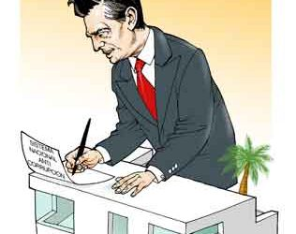
4.- PROMULGACIÓN
Acto que realiza el Pdte. de la República, cuya finalidad es dotar a la ley de fuerza obligatoria y ordenar su cumplimiento.
Se expresa a través de un Decreto Promulgatorio, que debe ser dictado dentro de los 10 días siguientes a su sanción.
El Decreto deberá ir a trámite de toma de razón por parte de la C.G.R.
Art. 6º CC.
“La ley no obliga sino una vez promulgada en conformidad a la Constitución Política del Estado y publicada de acuerdo con los preceptos que siguen.
El decreto supremo promulgatorio de una ley iniciada en una moción deberá contener, a continuación del nombre de aquella, el de los diputados o senadores autores de la referida iniciativa”.
Art. 7 CC
Art. 7º. “La publicación de la ley se hará mediante su inserción en el Diario Oficial, y desde la fecha de éste se entenderá conocida de todos y será obligatoria”.

Slide 13
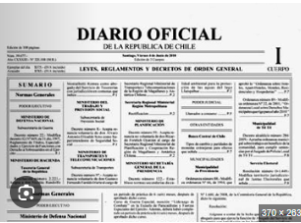
5.- PUBLICACIÓN
Última fase del proceso de formación de la ley.
Se informa el contenido de la ley.
Se hace mediante la inserción del texto completo de la ley en el D.O.
La RG es que la fecha de la ley es la de la publicación.
A veces las leyes establecen una fecha de entrada en vigencia que es distinta a la fecha de su publicación. Ejemplo: Ley N° 20.285, ( Leer artículo transitorio).

Slide 14
DECRETO CON JERARQUÍA DE LEY
Decreto con Fuerza de Ley
Decreto Ley
Forman parte de la actividad legislativa en cuanto no este funcionando el Congreso ni rigiendo la Constitución.
Norma jurídica dictada por el P. De la R. por delegación de facultades que le confiere el legislativo sobre materias que la propia Constitución señala, o bien para fijar el texto refundido, coordinado y sistematizado de las leyes.
DFL N°1/19653, DFL N° 29
Ejemplos
D.L. 2.222
Art. 64 C.P.R.

Slide 15
NORMAS DE JERARQUÍA INFERIOR A UNA LEY
DECRETO SUPREMO
REGLAMENTO
INSTRUCCIONES O CIRCULARES
RESOLUCIONES
ORDENANZAS
Orden escrita y firmada por el P.de la R. cuyo efecto es especifico y que tiene por necesidad la ejecución de las leyes para la administración del Estado.
Conjunto de normas jurídicas dictadas por cualquier autoridad administrativa cuyo alcance es general y que tienen por finalidad complementar en detalle las leyes que así lo requieran.
Normas emanadas de Jefes de Servicios descentralizados para la administración del respectivo servicio público.
Normas emanadas de Jefes de Servicios descentralizados para la administración del respectivo servicio público.
Normas de alcance general emanadas por autoridades gubernamentales o municipales que regulan materias relativas a funcionamiento y organización
Ejemplo
Ejemplo

Slide 16
TRATADOS INTERNACIONALES
Proceso celebración de un tratado
Acuerdos suscritos entre sujetos de Derecho Internacional Público (Estados soberanos u Organizaciones Internacionales), regido por éste y destinado a producir efectos jurídicos.
Tienen rango de ley desde su incorporación al OJ.
ETAPA PRELIMINAR
-Negociación.
-Adopción.
-Autenticación del texto.
INCORPORACIÓN AL ORDENAMIENTO JURÍDICO NACIONAL
-Aprobación por el Poder Legislativo
-Ratificación por el Jefe de Estado
-Promulgación del Tratado como Ley.

Slide 17
COSTUMBRE JURÍDICA
CONCEPTO
VALOR
ELEMENTOS
Arts. 2° y 1546° CC
Arts 4°, 5° Y 6° CCom
OBJETIVO
SUBJETIVO
Las NJ provienen de la repetición constante y uniforme de un determinado comportamiento colectivo, al que se le añade la convicción de que se trata de una conducta jurídicamente obligatoria
Repetición constante y uniforme de una conducta por parte de personas de una comunidad
Convicción de que la conducta que se repite de los actos obedece a un imperativo jurídico
Tiene mayor importancia en países anglosajones, que en aquellos con raíz romana
En materia penal carece de valor (principio de legalidad)

Slide 18
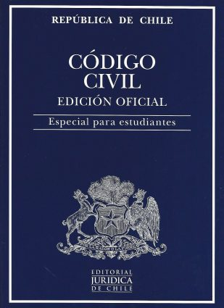
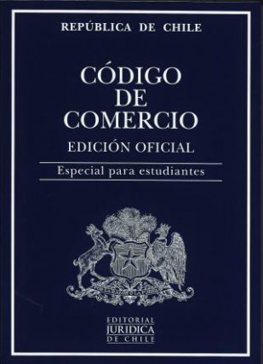
Algunos artículos que se refieren a la costumbre
(Código Civil y Código de Comercio)
Art. 2º. La costumbre no constituye derecho sino en los casos en que la ley se remite a ella.
Art. 1546. Los contratos deben ejecutarse de buena fe, y por consiguiente obligan no sólo a lo que en ellos se expresa, sino a todas las cosas que emanan precisamente de la naturaleza de la obligación, o que por la ley o la costumbre pertenecen a ella.
Art. 4°. Las costumbres mercantiles suplen el silencio de la ley, cuando los hechos que las constituyen son uniformes, públicos, generalmente ejecutados en la República o en una determinada localidad, y reiterados por un largo espacio de tiempo, que se apreciará prudencialmente por los juzgados de comercio.

Slide 19
JURISPRUDENCIA
"Como saber” Actividad de los juristas
Tribunales de Justicia
Conjunto de fallos de un tribunal de justicia sobre una materia similar o asunto
Fallos concordantes dictados por los tribunales superiores de justicia sobre casos similares
NJ concretas y singulares que producen los jueces mediante los fallos que ponen la término a la controversias.

Slide 20

ACTOS JURÍDICOS

Slide 21
HECHO
Es un acontecimiento que ocurre en determinado tiempo y espacio.
HECHO JURIDICO
HECHOS JURIDICO DE LA NATURALEZA
ACTO JURIDICO
Suceso o acontecimiento generado en la naturaleza o en la acción del hombre y que produce efectos de derecho.
Un hecho de la naturaleza al que el Derecho le atribuye consecuencias jurídicas (Ej. Nacimiento o muerte de una persona.)
Acto voluntario del hombre, ejecutado con la intención de producir efectos jurídicos. (Ej.: Matrimonio).

Slide 22
ACTO JURÍDICO
Requisitos de Existencia
Requisitos de Validez
Voluntad
Objeto
Causa
Objeto licito
Solemnidades
Voluntad exenta de vicios
Error, fuerza y dolo
Capacidad de las partes
Causa lícita
Acto prohibido por la ley
Debe manifestar seriamente su voluntad de celebrar un AJ.
Requisitos de existencia: Sin ellas el acto no se forma.
Requisitos de validez: El acto nace, pero viciado sujeto a declararse nulo

Slide 23
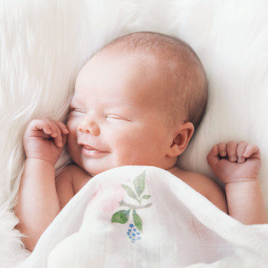

EJEMPLO N°1 ACTO JURÍDICO UNILATERAL
Reconocimiento de un hijo
HIJO
Solo existe la voluntad del padre, quien reconoce a su hijo
Determina la filiación del hijo.
Irrevocable.
Voluntario.
Extrajudicial.
PADRE

Slide 24
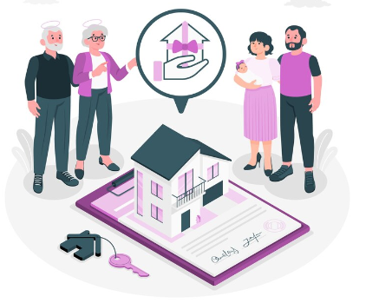
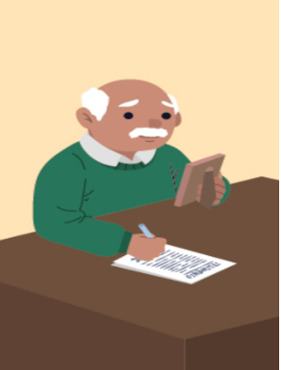
EJEMPLO N°2 ACTO JURÍDICO UNILATERAL
Testamento
Testador
Solo existe la voluntad del testador
Solo existe la voluntad del padre, quien efectúa el testamento

Slide 25




EJEMPLO N°1 ACTO JURÍDICO BILATERAL
compraventa inmueble (casa)
Se obliga a dar la casa
Compradora
Se obliga a pagar un precio
Objeto
Dueño y vendedor
$350.000.000
“Existe la voluntad de 2 partes
Comprador y vendedor
Precio

Slide 26
EDUCACIÓN CÍVICA
UNIDAD TEMÁTICA 2.1.
Introducción al Derecho Constitucional.

Slide 27
DERECHO NACIONAL PÚBLICO
D° Penal
D° Procesal
D° Administrativo
D° Constitucional
Conjunto de principios y normas jurídicas que regulan la forma del Estado, la organización y atribuciones de los poderes
públicos y el régimen de libertades y garantías individuales.
RECORDATORIO.

Slide 28
DERECHO CONSTITUCIONAL
Conjunto de principios y normas jurídicas que regulan la forma del Estado, la organización y atribuciones de los poderes públicos y el régimen de libertades y garantías individuales.

Slide 29
CONCEPTO
Norma jurídica fundamental y predominantemente escrita, que regula en forma sistemática al Estado, su gobierno, los derechos fundamentales de las personas, gozando de supremacía. También se le conoce como carta magna o carta fundamental.
CONTENIDO
PREÁMBULO (razones).
PARTE DOGMÁTICA (valores).
PARTE ORGÁNICA (E°, Gob, P° del E°).
PROCEDIMIEMNTO DE REFORMA A LA CONSTITUCIÓN (órganos, proced., quórum).
DISPOSICIONES TRANSITORIAS (continuidad).

Slide 30
CLASIFICACIÓN
Escritas o consuetudinarias
Escritas
Se plasman en un texto
Consuetudinarias
Forman según evolucionan las instituciones del E° y de la práctica constante (uso y tradición
Breves o desarrolladas
Flexibles
Se modifica igual que una ley
Flexibles o rígidas
Breves
Esquema fundamental
Desarrolladas
Muchos artículos
Rígidas
Establecen procedimientos (obstáculos técnicos)
VER LEY 21.533

Slide 31
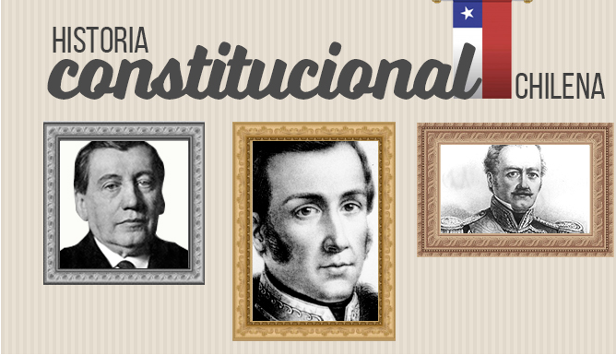
BREVE HISTORIA CONSTITUCIONAL CHILENA
TOTAL: 11
1811
1812
1814
1818
1822
1823
1828
1833
1925
1980
1826

Slide 32

ALGIUNOS EJEMPLOS SOBRE LA HISTORIA CONSTITUCIONAL DE CHILE
N°5
Constitución 1822
N°6
Constitución 1823
Creada por Juan Egaña.
Ideada por el ministro José Antonio Rodríguez Aldea.
277 artículos distribuidos en 24 títulos (mas extensa en la historia de Chile)
Sus artículos mas importantes establecen que Chile será un Estado unitario e independiente
Abolición definitiva esclavitud.
Determina las funciones de los tres poderes del Estado
Tendrán a sufragio, los hombres casados que sean mayores de 21 años y los solteros mayores de 25 años.
Fue promulgada el 30 de octubre de 1822 durante el gobierno de Bernardo O’Higgins.
Tenía 248 artículos.
Ohiggins abdica en 1823
Como novedad adopta un sistema bicameral (Cámara de Diputados y Senado).
Fue promulgada el 29 de diciembre de 1823, durante el gobierno del Director Supremo Ramón Freire.

Slide 33
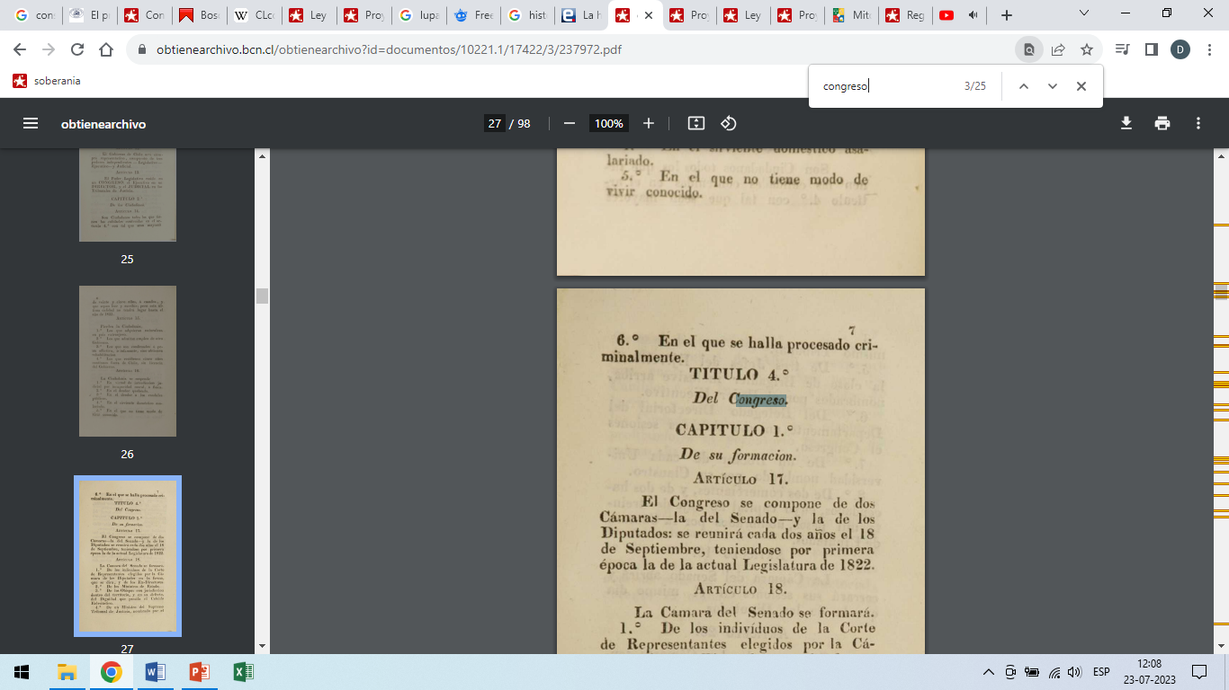
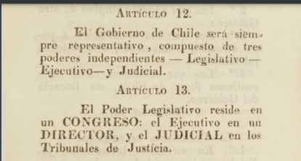
CONSTITUCIÓN DE 1822
SEPARACIÓN DE PODERES
CARÁCTER BICAMERAL DEL PODER LEGISLATIVO

Slide 34
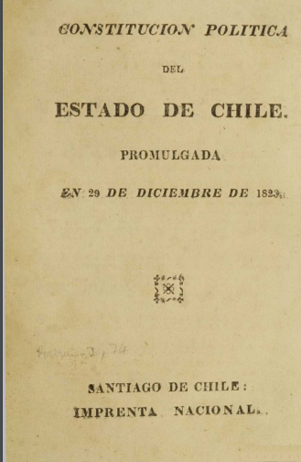
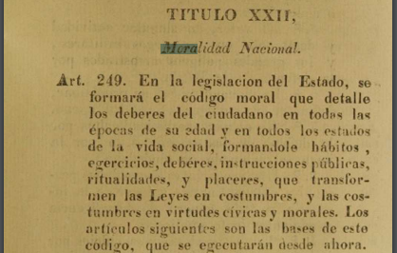
CONSTITUCIÓN DE 1823
“CONSTITUCIÓN MORALISTA”

Slide 35
BREVE HISTORIA CONSTITUCIONAL DE CHILE
N°7
Constitución 1826
En julio de 1826 se reunió el congreso para redactar una nueva carta fundamental.
En el intertanto se aprobó una ley que constituía a la República de Chile en un Estado Federal.
Se dividió el país en 8 provincias: Coquimbo, Aconcagua, Santiago y Colchagua, Maule, Concepción, Valdivia y Chiloé. Cada provincia tendría Asambleas Provinciales, con amplias facultades
Por Ley de 8 de julio de 1826, se crea el cargo de Presidente y Vice Presidente de la República, reemplazando a la figura de Director Supremo existente desde 1814.
La constitución federalista no superó la etapa de discusión en el Congreso Nacional, dictándose solo leyes aisladas y no reunidas en un texto final.
primera vez se regula en un capítulo aparte. Estaba ntegrado por la Corte Suprema, la Corte de Apelaciones y los juzgados de primera instancia,
Su vigencia se extendió hasta el 25 de mayo de 1833

Slide 36
CPR
LEYES INTERPRETATIVAS
LEYES ORGÁNICAS CONSTITUCIONALES
LEYES DE QUORUM CALIFICADO
LEYES ORDINARIAS
DECRETOS SUPREMOS Y DECRETOS
ORDENANZAS Y CIRCULARES
TRATADOS INTERNACIONALES
DECRETO CON FUERZA DE LEY Y DECRETOS LEYES

Slide 37
EXPLICACIÓN
En la cúspide se sitúa la CPR, debiendo todas las otras normas ajustarse a ella.
Hasta el nivel de las leyes ordinarias se requiere que sean conocidas y aprobadas por el Congreso Nacional
Las normas infra legales son dictadas por la autoridad administrativa correspondiente.
Los TTII y los DFL Y DL están fuera de la pirámide normativa. Tratándose de los TTII su quorum de aprobación dependerá de la materia que traten.

Slide 38
ESTADO, GOBIERNO NACIONALIDAD Y CIUDADANÍA

Slide 39
DEFINICIÓN DE ESTADO
Agrupación humana, fijada en un territorio determinado y en el que existe un orden social, político y jurídico orientado hacia el bien común, establecido y mantenido por una autoridad dotada de poderes de coerción.

Slide 40
ELEMENTOS DEL ESTADO
ELEMENTO HUMANO O POBLACIÓN
Conjunto de personas (nacionales y extranjeros), estrechamente ligados entre sí por lazos de sangre, raza, vínculos espirituales, que viven en un territorio determinado y se someten al poder soberano
TERRITORIO
ORGANIZACIÓN POLÍTICA
Espacio físico donde vive el grupo humano sometido al poder Estatal (aéreo, marítimo y terrestre).
Forma como se configura el Estado, institucionalización del poder.

Slide 41
CARACTERÍSTICAS DEL PODER POLÍTICO
SOBERANO
COACTIVO.
GLOBAL.
INSTITUCIONALIZADO.
Es supremo y no se somete a otro.
Tiene el monopolio de la fuerza física legitima.
Afecta a todos los que habitan su territorio.
El titular del Poder es el Estado, el que es ejercido por el gobernante mediante las normas del Derecho

Slide 42
ESTADO UNITARIO
Existe un solo centro de poder político.
Un solo aparato gubernamental ejerce el mando a través de órganos que ejercen las distintas funciones sobre todas las materias en que el Estado posee competencia Estatal.

Slide 43
ESTADO FEDERAL
2 Poderes: Poder central y poderes locales.
La constitución deberá regular la distribución de competencias del Estado Federal y Estado Federados
En el Estado Federal existe un OJ que se aplica respecto de determinadas materias a todas las personas que habitan las distintas provincias, Estados, países, cantones etc.
Por su parte, cada Estado Federado tiene un OJ propio, aplicable a las personas que habitan dentro de aquel Estado, sobre aquellas materias no reservadas al Estado Federal.
Si bien en principio se reconoce a los Estados Federados la posibilidad de separarse de la Federación, en la práctica es difícil que ocurra por la disparidad de potencialidades.

Slide 44






PAÍSES CON ESTADOS UNITARIOS Y FEDERALES
UNITARIOS
FEDERALES
Chile.
Colombia.
Perú
Alemania.
E.E.U.U.
Argentina.

Slide 45
FORMA DEL ESTADO CHILENO
ARTÍCULO 3, INCISO PRIMERO DE LA C.P.R.
“El Estado de Chile es unitario”.
Existe un ordenamiento jurídico generado por órganos centrales, aplicable a todas las personas que habitan el territorio, y sobre todas las materias de competencia estatal.
Ver artículo 154° N° 2 de la Ley N° 21.533. (Reforma constitucional, segundo proceso constituyente)

Slide 46


GOBIERNO

Slide 47
DEFINICIONES DE GOBIERNO
N°3
N°1
N°2
Donde se radica la titularidad de la función ejecutiva, legislativa y judicial.
Poder Ejecutivo
Dirección superior del Estado

Slide 48
TIPOS DE GOBIERNO
AUTOCRACIA
Concentración de poder y falta de control sobre su ejercicio
Autoritario
1 detentador del poder, que monopoliza el poder político
Totalitarista
Ideología estatal sobre toda la sociedad estatal
DEMOCRACIA
Directa
Representativa
Parlamentarismo
Presidencialismo
-Único detentador de poder.
-No participación en la formación de la voluntad.
-Existencia ideología que defiende y justifica el poder.
-Modela íntegramente la vida
-Ideología única y excluyente
-Aparato policial compulsivo
-Partido único

Slide 49
DEMOCRACIA
1.- Gobierno del pueblo.
2.- RAE: Doctrina política favorable a la intervención del pueblo en el gobierno”, como “predominio del pueblo en el gobierno político de un Estado”.
3.- ABRAHAM LINCOLN (Discurso en el cementerio nacional de Gettysburg, 1863)
“Declaramos… que en esta nación, bajo la ayuda de Dios, renacerá la libertad, y que el gobierno del pueblo, por el pueblo y para el pueblo no perecerá en la tierra”
DEL PUEBLO: Titular y depositario del poder.
POR EL PUEBLO: El pueblo es el titular del poder y lo ejerce. No admite que otros lo hagan s/ su consentimiento.
PARA EL PUEBLO: Implica ayudar a que todas las personas y grupos cumplan su vocación, sin exclusiones.
“

Slide 50
DEMOCRACIA
DIRECTA
REPERESENTATIVA
El pueblo, en cuanto titular del poder lo ejerce por sí mismo (legisla, ejecuta y juzga).
Caso de Suiza (Semi directa)
Enmienda Constitución: 10.000 firmas
Referéndum facultativo contra ley: 50.000 firmas
El pueblo, en cuanto titular del poder no lo ejerce por sí mismo, sino que a través de representantes, quienes decidirán sobre los problemas públicos y desempeñarán las funciones mas importantes de la soberanía

Slide 51
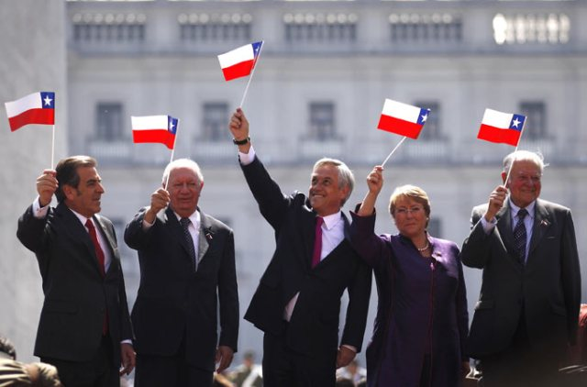
GOBIERNO PRESIDENCIALISTA
Figura presidencial fuerte, el Presidente es el Jefe de Estado y el Jefe del Gobierno.
El Presidente ejerce durante un determinado periodo de tiempo y no puede ser removido como en los sistemas parlamentarios
El Presidente está facultado para nombrar y remover libremente a sus ministros.
Existe una clara separación entre el Poder Legislativo, Ejecutivo y Judicial.
Gabinete no rinde cuenta al congreso, sino que al Ejecutivo.

Slide 52
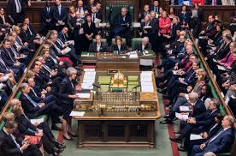
GOBIERNO PARLAMENTARISTA
Jefe de Estado (Monarca o Presidente), que ejerce labores de representación y protocolo. Jefe del Gobierno (Primer Ministro, Presidente de Gobierno, o Canciller), quien es el encargado de dirigir la acción gubernamental.
Los miembros del gabinete (gobierno, poder ejecutivo) son también miembros del parlamento (poder legislativo).
El gabinete subsistirá, siempre y cuando cuente con el apoyo de la mayoría parlamentaria.
En el gabinete existe una persona que tiene supremacía y a quien se suele denominar Primer Ministro.

Slide 53
GOBIERNO PARLAMENTARISTA
El gobierno depende de la confianza del parlamento.
La administración pública está encomendada al gabinete, pero éste se encuentra sometido a la constante supervisión del parlamento.
Existe un control mutuo entre el Parlamento y el Gobierno:
El parlamento puede destituir a un ministro con un voto de censura o denegación de confianza.
El ejecutivo le puede solicitar al Jefe de Estado la disolución de una de las cámaras

Slide 54


PAÍSES CON RÉGIMEN PRESIDENCIAL Y PARLAMENTARIO
PRESIDENCIAL
PARLAMENTARIO
Chile.
E.E.U.U.
Argentina.
Alemania.
Inglaterra.
Sudáfrica.

Slide 55
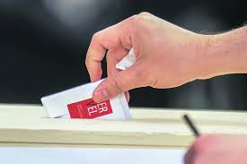
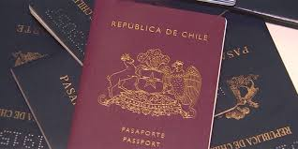
NACIONALIDAD Y CIUDADANÍA

Slide 56
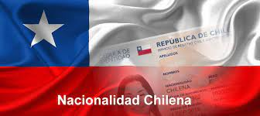
NACIONALIDAD
PÉRDIDA DE NACIONALIDAD
QUIENES SON CHILENOS
CONCEPTO
IUS SOLIS Y IUS SANGUINIS
ART. 11 CPR
ART. 10 CPR
FUENTES
Vínculo jurídico que une a una persona con un Estado.

Slide 57
FUENTES DE NACIONALIDAD
IUS SOLIS
(Derecho del suelo)
IUS SANGUINIS
(Derecho de la sangre)
Los nacidos en el territorio de Chile.
Excepciones:
Los hijos de extranjeros que se encuentren en Chile en servicio de su gobierno
Los hijos de extranjeros transeúntes, todos los que, sin embargo podrán optar a la nacionalidad chilena.
Los hijos de padre y madre chilenos nacidos en territorio extranjero. (Requisito)

Slide 58

NACIONALIDAD CHILENA
(Art. 10° CPR)
Nacidos en el territorio de Chile
Nacionalización por gracia
(Ricardo Ezzatti).
Hijos de padre o madre chileno nacido en el extranjero (Requisito).
Extranjeros que obtuvieran carta de nacionalización
(Matías Zaldivia, Diego Buonanotte).
58

Slide 59
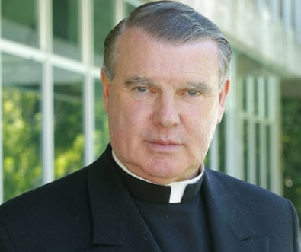
PÉRDIDA NACIONALIDAD
(Art. 11° CPR)
Renuncia Voluntaria.
Revocación nacionalización por gracia
( Ley N°20.826, revoca nacionalidad por gracia concedida al sacerdote irlandés John Joseph Reilly).
Prestación servicios enemigos de Chile.
Cancelación Carta de Nacionalización
59

Slide 60
CIUDADANÍA
REQUISITOS
Ser chileno.
DERECHOS
Tener 18 años.
No estar condenado a pena aflictiva (Art. 37 CP).
REGULACIÓN
CONCEPTO
ARTÍCULOS 13 Y 14 CPR.
Ciudadano es aquel nacional de un Estado que puede participar a plenitud de la vida política del mismo, ejerciendo los deberes y derechos políticos; el de sufragio, el de optar a cargos de elección popular y otros que la Constitución y las leyes establezcan.
Sufragio
Ser elegidos en cargo de elección popular.
Otros derechos que la Constitución o la ley confieran.
60

Slide 61
PÉRDIDA CIUDADANÍA
(Art. 17° CPR)
Por pérdida de la nacionalidad chilena
Por condena a pena aflictiva
Por condena por delitos que la ley califique como conducta terrorista y los relativos al tráfico de estupefacientes y que hubieren merecido, además, pena aflictiva.

Slide 62
SUSPENSIÓN DERECHO A SUFRAGIO
(Art. 16° CPR)
Interdicción por demencia
Persona acusada por delito que merezca pena aflictiva o por delito que la ley califique como conducta terrorista
Persona sancionada por el TC (Inc. 7, número 15 art. 19 CPR)

